Slide 1
组 会 报 告
蓝 鑫
2019年7月10日

Slide 2



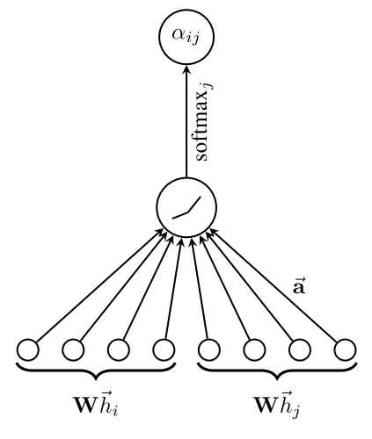
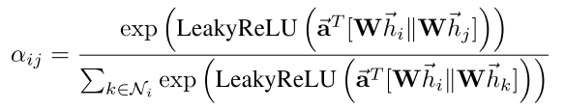

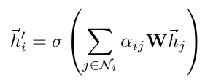
Graph Attention
Veličković, P., Cucurull, G., Casanova, A., Romero, A., Liò, P., & Bengio, Y. (2017). Graph Attention Networks. Paper presented at the ICLR 2018.
输入： NxF
一、执行共享线性变换 W 得到
NxF’
二、在节点上执行自注意力，计算注意力系数，仅计算
节点 i 的近邻
Nx1
NxN
三、根据系数计算相应特征的线性组合作为输出

Slide 3
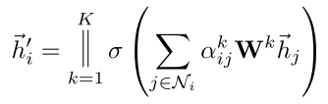
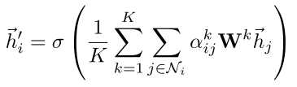
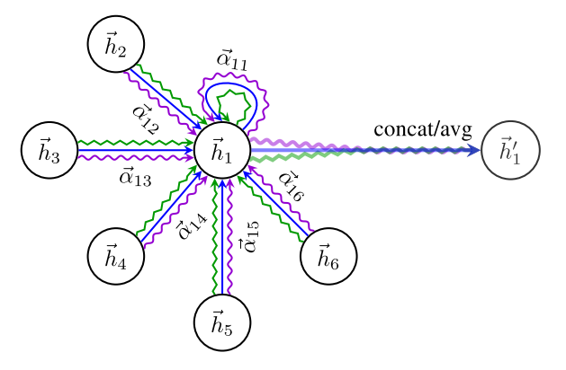
Graph Attention
Veličković, P., Cucurull, G., Casanova, A., Romero, A., Liò, P., & Bengio, Y. (2017). Graph Attention Networks. Paper presented at the ICLR 2018.
类似于“Attention is all you need”，使用 multi-head 注意力来稳定训练过程。
即有 K 个独立注意力机制执行上述公式，得到的特征进行级联：
在网络的预测层，不使用级联，而是先执行平均操作，最后执行非线性：

Slide 4
与其他工作比较
Veličković, P., Cucurull, G., Casanova, A., Romero, A., Liò, P., & Bengio, Y. (2017). Graph Attention Networks. Paper presented at the ICLR 2018.
计算高效，自注意力层可以在所有边上并行操作，所有输出特征的计算可以在所有节点上并行操作。
可以隐式地为同一个节点赋予不同的重要性。
注意力机制以共享的方式应用于图中的所有边，因此它不依赖于对全局图结构或所有节点特征的预先访问(许多先验技术的限制)。

